Slide 1
Last Section

Slide 2
Make the pruning faster
Faster forward traversing guided by SMST
Omitted SMST Construction
Omitted cycle detection
Sequence of function calls

Slide 3
Lower Bound Arguments
Trivial Lower Bounds
Information-Theoretic Arguments
Adversary Arguments
Problem Reduction
Lower Bound on Sorting
Decision Trees
Determining The Maximum
Finding Max and Min

Slide 4
NP - Completeness
Why the theories ?
  Classifications
  Practice
Optimization vs. Recognition
Polynomially equivalent
Problem Reduction and Transformation
  The TSP-optimization polynomially reduces to TSP-recognition I and III
  At least as hard as
P, NP, NP-complete
  Certificate
Proving NP-completeness
  Hamiltonian path problem vs. Hamiltonian cycle problem
  Longest path problem vs. Hamiltonian path problem
  Knapsack problem vs. partition problem

Slide 5
Class NP-Complete
A recognition problem P1 is said to be NP-complete if :
P1∈NP, and
all other problems in the class NP polynomially transform to P1.
NP中其它所有问题多项式转化为P1

Slide 6
Class NP-Complete
Property 1. implies that if there is an efficient algorithm for some NP-complete problem P1 , there is an efficient algorithm for every problem in the class NP.
As a result, an NP-complete problem is (in a certain technical sense) at least as hard as every other problem in the class NP.
NP完全问题至少同其它所有NP问题一样难

Slide 7
Class NP-Complete
Consider two NP-complete problems P1 and P2.
By definition, P1 polynomially transforms to P2 and P2 polynomially transforms to P1. This observation implies that each NP-complete problem polynomially transforms to every other NP-complete problem.
Therefore, all NP-complete problems are in some sense comparable in their computational difficulty. If we succeed in developing an efficient algorithm for one NP-complete problem, we know that every problem in the class NP is polynomially solvable, and P = NP.

Slide 8
Class NP-Complete
Most researchers today conjecture that no polynomial-time algorithm could possibly solve any NP-complete problem.
Equivalently, most researchers believe that P≠NP, but the issue remains unresolved.

Slide 9
Proving NP-completeness
Proving the existence of the first NP-complete problem was indeed quite challenging, but once researchers discovered one (or a few) NP-complete problems, showing that some other problems are NP-complete was much easier.
To prove that a problem P2 is NP-complete, we must establish two facts:
P2 is in NP.
All other problems in NP polynomially transform to P2.

Slide 10
In practice
We establish part (2) by showing that a known NP-complete problem, say P1, polynomially transforms to P2.

Slide 11
Theorem
Each of the following problems is NP-complete:
  The Hamiltonian cycle problem
  The partition problem
  The 3-cover problem

Slide 12
Example
Hamiltonian path problem:
Does a given directed network G=(N,A) contain a directed path that visits every node exactly once (the path can start at any node and can end at any other node)?
We transform the Hamiltonian cycle problem, which is known to be NP-Complete, to the Hamiltonian path problem.

Slide 13
Hamiltonian cycle problem
Hamiltonian cycle problem:
Does a given directed network G=(N,A) contain a directed cycle that visits each node in the network exactly once?

Slide 14
Idea
Suppose that we want to determine whether the graph G contains a Hamiltonian cycle. From G we construct a new graph G' as follows:
We add a new node n+1 and redirect every incoming arc at node 1 to node n+1 (i.e., we replace arc (i,1) by the arc (i, n+1).
We prove that G contains a Hamiltonian cycle if and only if G' contains a Hamiltonian path.

Slide 15
Prove
Consider a Hamiltonian cycle 1= i1 - i2 - … - in – i1 in G; this cycle corresponds to a Hamiltonian path 1= i1 - i2 - … - in – i(n+1) in G'.
To see the converse, notice that every Hamiltonian path in G' must begin at node 1 (because this node has no incoming arc) and must end at node n+1 (because this node has no outgoing arc).
Moreover, every Hamiltonian path of the form 1= j1 - j2 - … - jn – j(n+1) in G' corresponds to the Hamiltonian cycle 1= j1 - j2 - … - jn –j1 in G.
This conclusion establishes that we can solve the Hamiltonian cycle problem in G by solving a Hamiltonian path problem in G'.

Slide 16
Example
Longest path problem. Does a given network G = (N, A) contain a (simple) path from node s to node t with at least L arcs?
Proof :
If L = n – 1, a path of length L from node s to node t is a Hamiltonian path.
We have already seen that this problem is NP-complete.

Slide 17

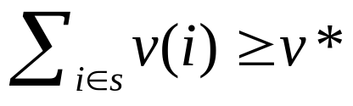
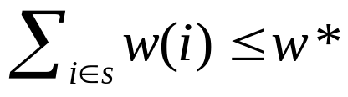
Example
Knapsack problem. Given a finite set of N elements, the integers v* and w*, and a value v(i) and a weight w(i) associated with every element i∈N, does some subset S N satisfy the property that and
?

Slide 18
Proof
We show that the knapsack problem is NP-complete using a transformation from the partition problem.
Given a partition problem on a set N with element values s(·), we construct a knapsack problem on the same set as follows.

Slide 19

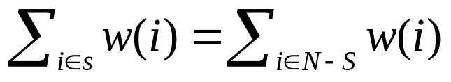
Additional NP problems
Hamiltonian cycle problem. Does a given directed network G = (N, A) contain a directed cycle that visits each node in the network exactly once?
Partition problem. Given a finite set N of elements with element values w(·), does some subset satisfy the property that ?

Slide 20
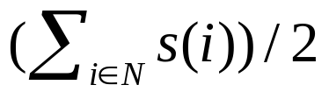



Proof
We define v(i) = w(i) = s(i) for every element i∈N, and v* = w* = K = . The knapsack problem then finds a set S for which and , so .
Now notice that
Therefore, the set S is a partition.

Slide 21
NP-Hard
A recognition problem P1 is said to be NP-hard if all other problems in the class NP polynomially reduce to P1.
The class NP-hard is broader than the class NP-complete because it includes the class NP as well as problems that are not in class NP.

Slide 22
Relations
P
NP
NPC
NP-Hard

Slide 23
Approximation Algorithm

Slide 24
近似算法
不同的近似算法有各种各样的复杂度，但其中许多算法都是基于特定问题的直观推断贪婪算法。
直观推断是一种来自于经验而不是来自于数学证明的常识性规则。
*例：在TSP中，我们可以访问最近的未访问城市。
如果我们使用的算法所给出的输出仅仅是实际最优解的一个逼近，我们就会想知道这个逼近有多精确。

Slide 25
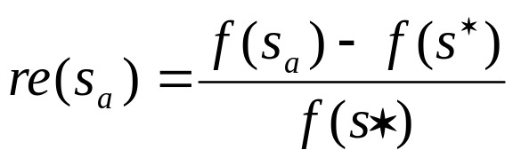
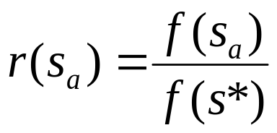
近似算法的精度
对于一个对某些函数 f 最小化的问题来说，可以用近似解的相对误差规模
来度量它的精度，其中s* 是问题的一个精确解。
另一种度量发法是，因为
re(s_{a}) = f(s_{a})/f(s*) – 1, 可以简单地使用
精确率 作为s_{a}的精确度量。

Slide 26
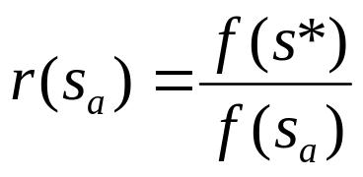
近似算法的精度
为了保证度量标准的一致性，最大化问题的近似解精确度：
以使得这个比率同最小化问题的精确率一样，总是大于等于1。
r(s_{a})越是接近1，算法近似解的质量就越高 。

Slide 27
近似算法的性能比
对于问题的所有实例，它们可能的r(s_{a})的最佳（也就是最低）上界，被称为该算法的性能比，计作R_{A}。
性能比是一个来指出近似算法质量的主要指标，我们需要那些R_{A}尽量接近1的近似算法。
遗憾的是某些简单近似算法的性能比趋于无穷大（R_{A}=∞）。
这并不意味着不能使用这些算法，只是需要小心对待它们的输出。

Slide 28
近似算法的性能比
如果一个多项式时间的近似算法的性能比最多是c的话，我们也把它称作一个c近似算法；
即，对于所讨论问题的任何实例，
f(s_{a})≤cf(s*) (极小化问题)

Slide 29
TSP的近似算法
Nearest-neighbor algorithm
基于一种最近邻居的直观推断：下一次总是访问最近的未访问城市。
第一步：任意选择一个城市作为起点。
第二步：重复下面的操作直到访问完所有的城市：
访问和最近一次访问的城市k最接近的未访问城市（顺序是无关紧要的）。
第三步：回到起点城市。

Slide 30
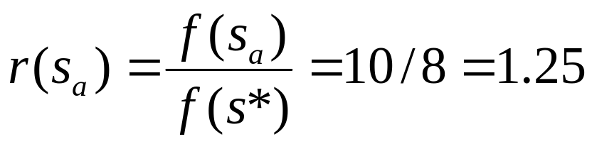
最近邻居算法的性能比
例 对于图中所代表的实例，把a作为开始顶点，最近邻居算法生成的旅程（哈密顿回路）s_{a}为
a-b-c-d-a， 长度等于10。
最优解是旅程 s*， a-b-d-c-a， 长度等于8。因此，这个近似解的精确率为
即，旅程s_{a}比最优旅程s* 长25% 。

Slide 31
最近邻居算法的性能比
除了简单之外，最近邻居算法乏善可陈：
无法给出在一般情况下，该算法求解的精确度是多少。
为什么？

Slide 32
最近邻居算法的性能比
除了简单之外，最近邻居算法乏善可陈：
无法给出在一般情况下，该算法求解的精确度是多少。
为什么？
因为该算法会在旅程别无选择的情况下，迫使我们穿过一条非常长的边。

Slide 33
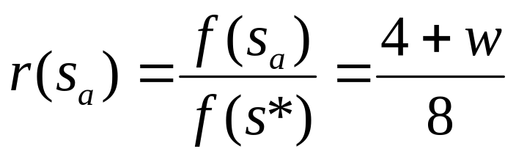
最近邻居算法的性能比
如果我们把上例中边（a, d）的权重改成任意一个w≥6 的大数，该算法会给出一条长度为4+w 的旅程a-b-c-d-a，因此，
只要对w选择一个足够大的值，r(s_{a})可以任意大。因此，对于这个算法，R_{A}=∞。

Slide 34
欧几里得类型实例
对于一类非常重要的，被称为欧几里德类型的实例所构成的子集，我们可以给出最近邻居算法精确度的一个有效断言。
城市间的距离满足下列条件：
三角不等式
对于任意城市i, j, k构成的三角形，d[i,j]≤d[i,k]+ d[k,j]
(城市i和j之间的距离不会超过，从i经过某些中间城市k再到j的折线路径长度)；
2. 对称性
对于任意两个城市i和j, d[i,j]= d[j,i]
(从i到j的距离和从j到i的距离是相同的)；

Slide 35
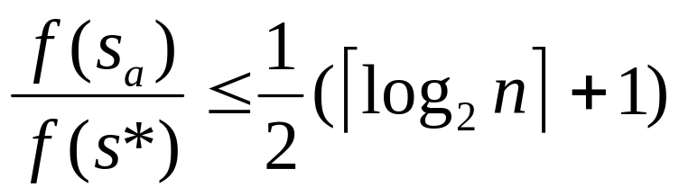
欧几里得类型实例
虽然求解欧几里德类型的实例时，最近邻居算法的性能比还是无法界定，但对于该算法的任何n≥2个城市的实例来说，其精确率满足下面的不等式：
证明

Slide 36
证明
最近邻居算法解的n条边：
l₁≥ l₂ ≥…≥ l_{n}
l_{i}对应于v_{i};A_{k}={v₁v₂…v_{k}};访问A_{k}中城市的顺序与最佳路径一致的路径为T_{k}.
(v_{i,}v_{h})为属于T_{k}的边；
最近邻居算法,原问题解中
若v_{i}在v_{h}前面加入，则d_{vi,vh} ≥ l_{i}
若v_{i}在v_{h}后面加入，则d_{vh,vi} =d_{vi,vh} ≥ l_{h}
有d_{vi,vh} ≥ min(l_{i},l_{h} )

Slide 37
Twice-around-the-tree algorithm
该算法利用了同一个图的哈密顿回路和生成树之间的联系。
第一步：对一个TSP的给定实例，构造它相应图的最小生成树。
第二步：从一个任意顶点开始，绕着这棵最小生成树散步一周，并记录下经过的顶点。
第三步：扫描第二步中得到的顶点列表，从中消去所有重复出现的顶点，但留下出现在列表尾部的起始顶点。
列表中余下的顶点就构成了一条哈密顿回路，这就是该算法的输出。

Slide 38
Twice-around-the-tree algorithm
例：

Slide 39
绕树两周算法的性能比
定理 对于具有欧几里德距离的旅行商问题来说，绕树两周算法是一个2近似算法。
绕树两周是一个多项式时间的算法 ；
需要证明，对于旅行商问题的欧几里德实例来说，绕树两周算法得到的旅程s_{a}的长度最多为最优旅程s*长度的两倍；即，
f(s_{a})≤2 f(s*)

Slide 40
绕树两周算法的性能比
因为从s*中移走任何一条边都会产生一棵生成树T， 若其权重为w(T)， w(T*)为图的最小生成树的权重
有 f(s*)>w(T)≥w(T*)
则：
2f(s*)>2w(T*)=绕树一周的路程长度
由于算法第三步中，求s_{a}时可能走的捷径不可能增加欧几里得图中的路程长度；即：
绕树一周的路径长度≥s_{a}的长度
结合前两个不等式，得到：
2 f(s*) 〉f(s_{a})

Slide 41
Christofide Algorithm
为将最小生成树T*变成欧拉图，不把它的边加倍，而是首先识别度数为奇数的顶点。
算法：
找出最小生成树T* ；
识别T*中度数为奇数的顶点集合X；
在X中寻找最小权重匹配M；
在T* ∪ M 中寻找欧拉旅程 t_{e} ；
在t_{e}中删除已访问过的顶点，得到解t 。
例：

Slide 42
Christofide Algo. 的性能比
设s*为最优旅程，则 f(T*)< f(s*)；
又： f(M)≤ f(s*)/2
令t′为s*中所有不在X中的顶点和它们的关联边移走形成的一条回路，于是t′由在X中的点集上的两个匹配M1和M2组成。
由于M是最小权重匹配，其权重小于或等于M1和M2中的任意一个。

Slide 43
Christofide Algo. 的性能比
f(t)≤ f(t_{e})
= f(T*)+ f(M)
< f(s*)+f(s*)/2
=1.5f(s*)

Slide 44
对TSP的所有实例求解
定理 如果P≠NP， 那么对于旅行商问题来说，不会存在c近似算法；
即，不存在多项式时间的近似算法，能够使得下面的不等式对于ＴＳＰ的所有实例都成立：
存在某些常数c， 使得f(s_{a})≤c f(s*)

Slide 45
证明
假设近似算法A和常数c 存在，则A可解Hamilton cycle 问题。
设G为n顶点图，将其映射为完全加权图G′（对G的每条边赋权重1，任意两不相邻顶点间加权重为cn+1的边）。
若G有Hamilton 回路，它在G′中的长度为n,即为G′的TSP最优解。而A求G′的f(s_{a})≤c n。
若G无Hamilton 回路，则G′的TSP至少包含一条权重为cn+1的边；因此：
f(s_{a}) ≥ f(s*) ＞c n
故,为在多项式时间内对G的Hamilton 回路问题求解，可将其映射为G′，应用A求G′的TSP，并与cn 比较。
因Hamilton 回路问题为NP-complete,则P=NP，矛盾。
所以，除非P=NP，否则假设就不成立。

Slide 46
解非线性方程的算法
一元线性方程 f(x)=0
如果多项式的次数大于2，根的公式是怎样的呢？对于三次和四次多项式来说，它们的根公式是存在的，但却由于过于复杂，缺少实用价值。
如果多项式的次数大于4，就没有只包含多项式系数、算术操作以及开根号操作的通用求解公式了。

Slide 47
解非线性方程的算法
把方程的根解释成函数f(x)的曲线和x轴的交点。
f(x)的曲线和x轴的交点可以有一个（例如x³=0）、多个甚至无穷多个（sin x=0）， 或者没有交点（e^{x}+1=0）。

Slide 48
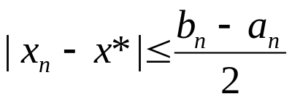
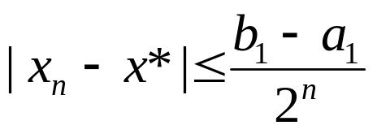
Bisection method
无法期望平分算法能够恰好发现方程的根并中止，需要一种标准来中止算法。
当括住某个根x*的区间[a_{n},b_{n}]变得足够小，以至于用x_{n}（区间的中点）逼近x*的绝对误差肯定会小于某些预先选定的小数ε＞0时，我们就可以把算法停止了。
因为x_{n}是[a_{n},b_{n}]的中点，而x*也位于这个区间，我们有
因此，一旦（b_{n}- a_{n}）/2 ＜ε时，我们就可以停止该算法。
不难证明：

Slide 49
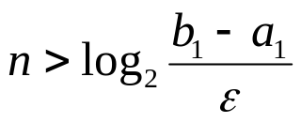
Bisection method
可以用不等式事先求出能够满足要求的迭代次数，以获得预先设定的精确度；
可以选择一个足够大的迭代次数n，来满足不等式(b₁-a₁)/2^{n}<ε, 也就是，只要 即可
例：x³-x-1=0
它有一个实根。因为f(0)<0而且f（2）>0，这个根一定位于区间（0，2）之间。
如果我们允许的误差级别是ε= 10⁻²， 不等式需要n>log₂(2/10⁻²)次，或者n≥8 次迭代。

Slide 50
Position method
例

Slide 51
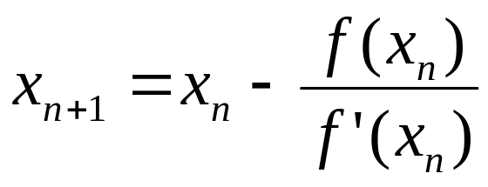
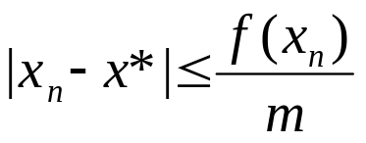
Newton’s method
根据f(x)的曲线在x_{n}切线的x轴截距求近似序列。
若在x_{n}和x*的区间上，
|f′(x)| ≥m>0
我们可以用微积分中的均值定理来估计x_{n}和x*之间的距离：
f(x_{n)} - f(x*) = f’′(c)(x_{n}-x*)
其中c是x_{n}和x*之间的某个点。
因为f(x*)=0, |f′ (c)| ≥m, 我们得到

Slide 52
Newton’s method
当上式的右边部分小于一个预先选定的精确度ε时，可以作为停止牛顿算法的一个标准。
其他一些可能的停止标准包括：
| x_{n}- x_{n-1}|<ε
和
f(x_{n})< ε
其中，ε是一个小的正数。
但此二标准并不一定意味着x_{n}接近根x*。

Slide 53
最小顶点覆盖问题
在图G=（V，E）中的一个顶点覆盖C是一个顶点集合， 使得E中的每条边至少联到C中的一个顶点；
求G的一个最小顶点覆盖。
图

Slide 54
最小顶点覆盖问题
最直观推断
重复以下步骤直至E为空：
-任意选一条边e并加它的一个端点（v）到c；
-删除e和所有其它和v关联的边。
这是一个输出顶点覆盖的近似算法。
然而这个算法的近似度？

Slide 55
The Vertex Cover Problem
|v|
Any closer approximation?
如果在考虑边e时，把它的两个顶点都加到顶点覆盖中，
则近似度变成2。

Slide 56
The Vertex Cover Problem
算法 VCOVERAPPROX
输入：无向图G=（V，E）
输出：G的一个顶点覆盖C。
C←{}
while E≠{}
取E中任意边e=(u,v)
C←C∪{u，v}
删除e和E中所有与u和v 相关联的边
end while

Slide 57
Proof
M∈E(G), M≠Ф, M中任意两条边在G中均不相邻，则称M是G的一个匹配。
显然，算法 输出了一个顶点覆盖。
第3步中所选的边构成一个匹配M。
为了覆盖M中边，需要至少|M|个顶点，这意味着一个最佳顶点覆盖的大小至少是|M|。
由算法等到的覆盖的大小恰好是2|M|.
考虑图
G=({v₁, v₂}, {(v₁, v₂)})
最佳覆盖是{v₁}，而由算法得到的覆盖是{v₁，v₂}。

Slide 58
背包问题
背包的承重量W 等于10
物品 | 重量 | 价值
1 | 3 | 12
2 | 4 | 40
3 | 5 | 25
4 | 7 | 42

Slide 59
背包问题
物品 | 重量 | 价值 | 价值/重量
1 | 4 | 40 | 10
2 | 7 | 42 | 6
3 | 5 | 25 | 5
4 | 3 | 12 | 4
对每一物品计算价值/重量比；
按比值的降序对物品排序；
重复直至有序列表中不存在物品：
若当前物品能够放入背包，装之；
否则，考虑下一物品。

Slide 60
近似度？
物品 | 重量 | 价值 | 价值/重量
1 | 1 | 2 | 2
2 | w | w | 1
背包的承重量为w>2
该算法选择了第一个物品并跳过了第二个物品；这个子集的总价值是2。
而最优选择是物品2，它的价值是W。
因此，这个近似解的精确率是W/2，无上界。
算法的性能比为∞。

Slide 61
S.Sahni 的近似算法
生成所有小于等于k个物品的子集；
按照它们的价值/重量比的非递增序列，向每一个能够装入背包的子集添加剩余的物品；
以这种方式得到的最有价值的子集作为算法的输出。
例

Slide 62
W=10, k=2
物品 | 重量 | 价值 | 价值/重量
1 | 4 | 40 | 10
2 | 7 | 42 | 6
3 | 5 | 25 | 5
4 | 1 | 4 | 4
子集 | 添加的物品 | 价值
Φ {1} {2} {3} {4} {1，2} {1，3} {1，4} {2，3} {2，4} {3，4} | 1，3，4 3，4 4 1，4 1，3 不可行 4 3 不可行 1 | 69 69 46 69 69 69 69 46 69

Slide 63
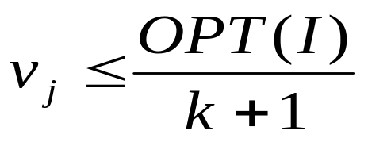
S.Sahni 算法的性能比
设I为项U={u₁, u₂, …,u_{n}}的背包问题的一个实例，C为背包的容量（承重量）；
设X是对应于一个最优解的项的集合, 并假定|X|＞k ； ( why?)
设Y={ u₁, u₂, …,u_{k}}是X中k个最大值项的集合，并且设Z={u_{k+1}， u_{k+2}， …， u_{r}}用来表示X中剩余项的集合，假定对于所有的j, k+1≤j≤r-1, 有v_{j}/s_{j}≥v_{j+1}/s_{j+1}成立 ；
由于Y中的元素具有较大值，有
j=k+1, k+2, … r (1)

Slide 64
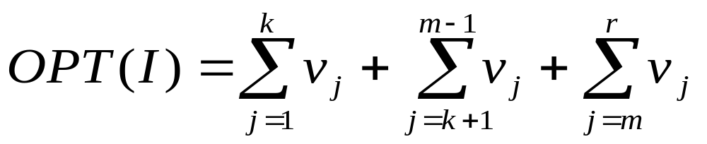

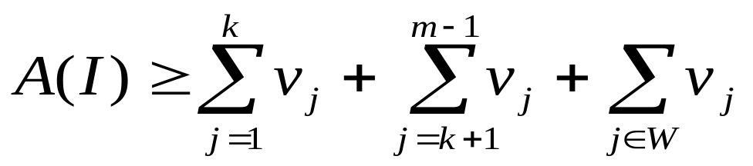
S.Sahni 算法的性能比
考虑迭代算法将集合Y作为初始k-子集测试的情况：
设u_{m}为Z中第一个未被算法包含进背包的项（如果这样的项不存在，则算法的输出是最优的，所以假设u_{m}存在），最优解可以写成
(2)
设W表示u_{m}之前算法所考虑的并由算法装包的，但是不在{u₁, u₂, …,u_{m}}中的项的集合；即，如果u_{j}∈W, 则， ，且v_{j}/s_{j}≥v_{m}/s_{m.}。则A(I)可以写成
(3)

Slide 65
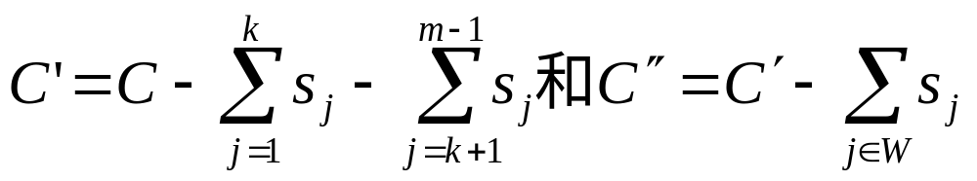
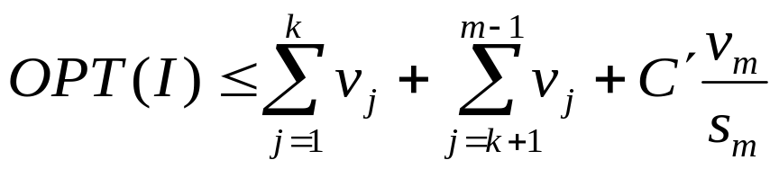
S.Sahni 算法的性能比
令
分别为在最优解和近似解中的有效剩余容量 (C’是留给Z中u_{m-1}之后各项的； C”是留给（U – Y – Z中u_{m}之前各项 – W中各项）中各项的)。
由(2)，有
根据m的定义和算法本身，有C”<s_{m}, 并且对于每个项 u_{j}∈W, 都有v_{j}/s_{j}≥v_{m}/s_{m.}。

Slide 66
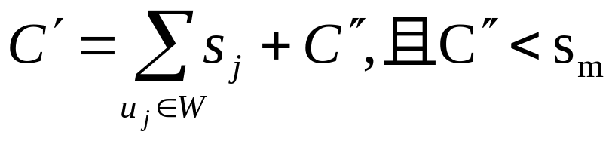
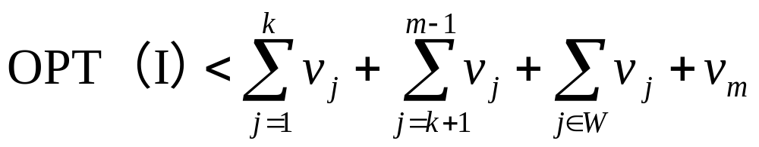
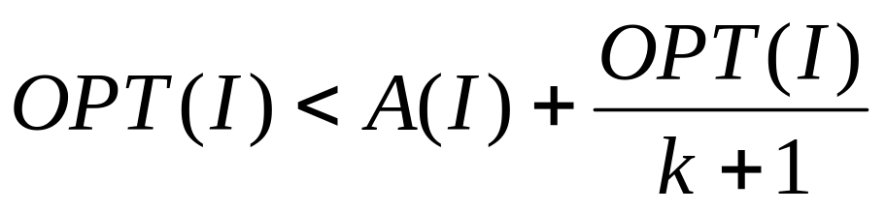
S.Sahni 算法的性能比
由于
必定有
因此，根据 (3)，OPT(I)<A(I)+v_{m} ；
又由(1)，有

Slide 67
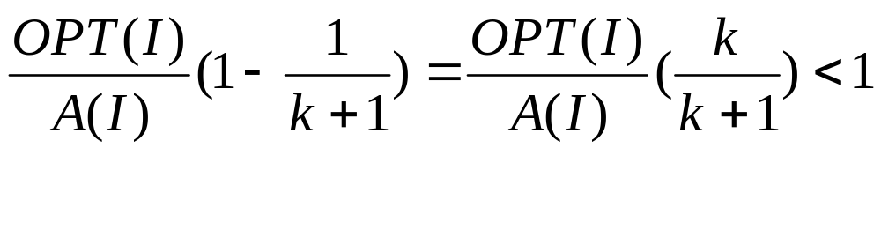
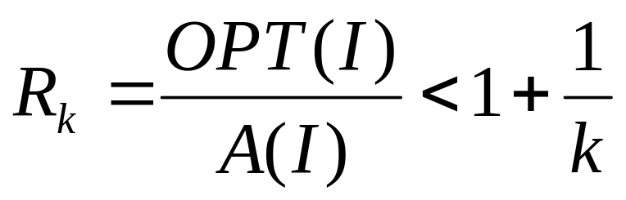
S.Sahni 算法的性能比
即
所以

